Slide 1
Приемане на уведомление за продажба, дарение или замяна на огнестрелно оръжие и промяна на разрешение
Автор: Иван Петров, 3MI0700035

Slide 2
Съдържание
Услугата – в обзор
Закони, свързани с кандидатстването за услугата
Модели в изграждането на системата
Модел на класовете
Модел на състоянията
Модел на взаимодействията
Образец на заявлението

Slide 3
Услугата в обзор
Проблем: 2788 Приемане на уведомление за продажба, дарение или замяна на огнестрелно оръжие и промяна на разрешение.
Описание на проблема: Информационна система, която има за цел предоставянето на е-услуга чрез лесен за използване интерфейс, за изпращането на уведомление за продажба, дарение или замяна на огнестрелно оръжие

Slide 4
Закони, свързани с кандидатстването за услугата
Закон за оръжията, боеприпасите и взривните вещества и пиротехническите изделия, чл.57
За повече информация: https://www.mvr.bg/docs/default-source/normativnauredba/7e5de99e-zobvvpi-pdf.pdf

Slide 5
Модели в изграждането на системата
Модел на класовете
Модел на състоянията
Модел на взаимодействията:
Диаграма на потребителските случаи
Диаграма на последователностите

Slide 6
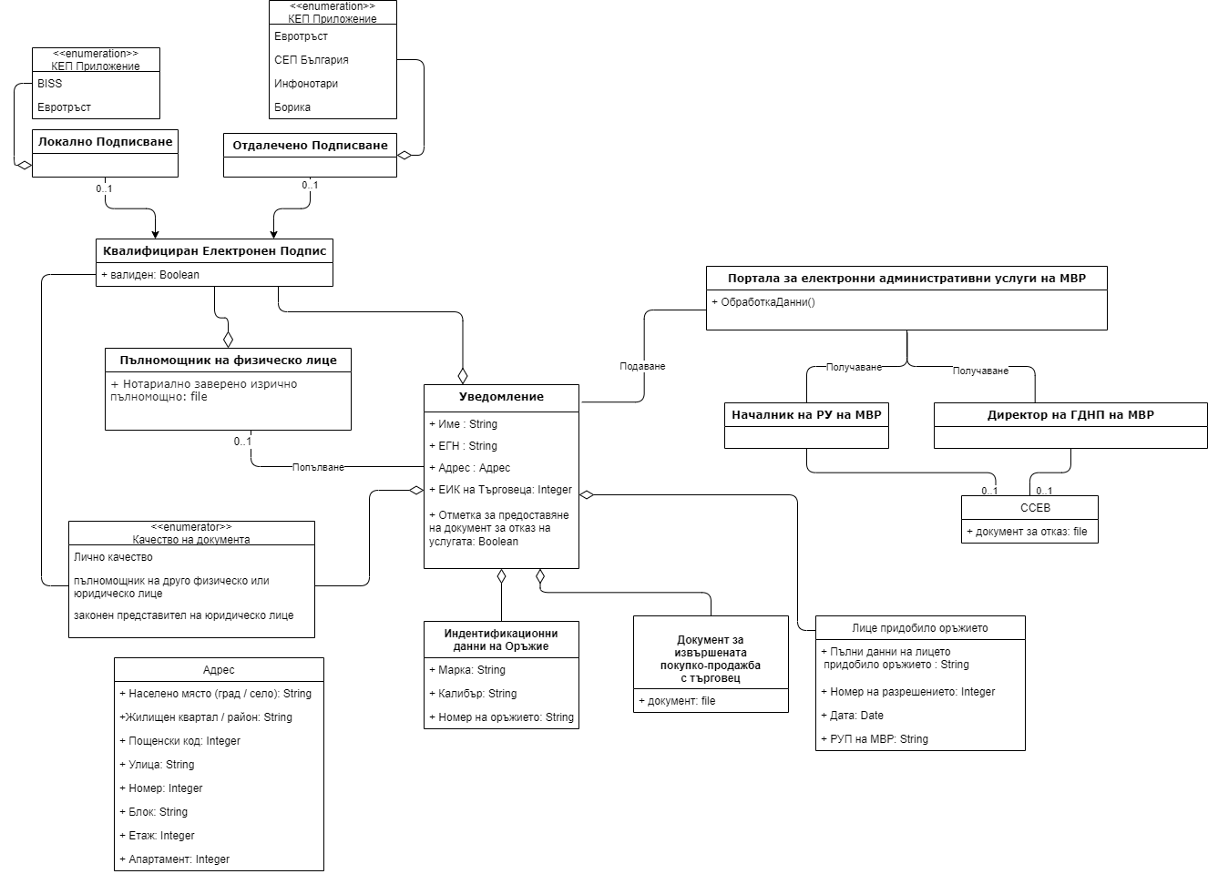
Модел на класовете

Slide 7
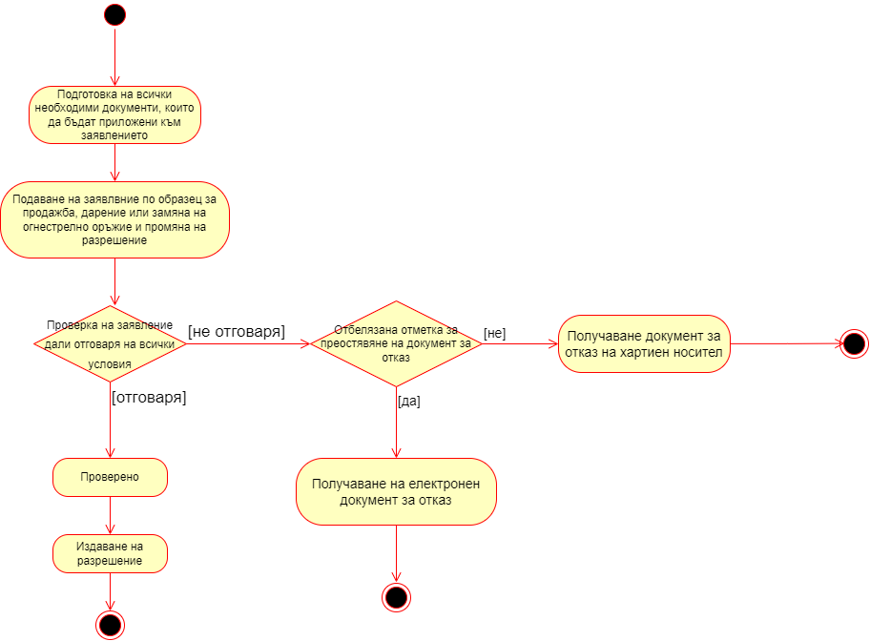
Модел на състоянията

Slide 8
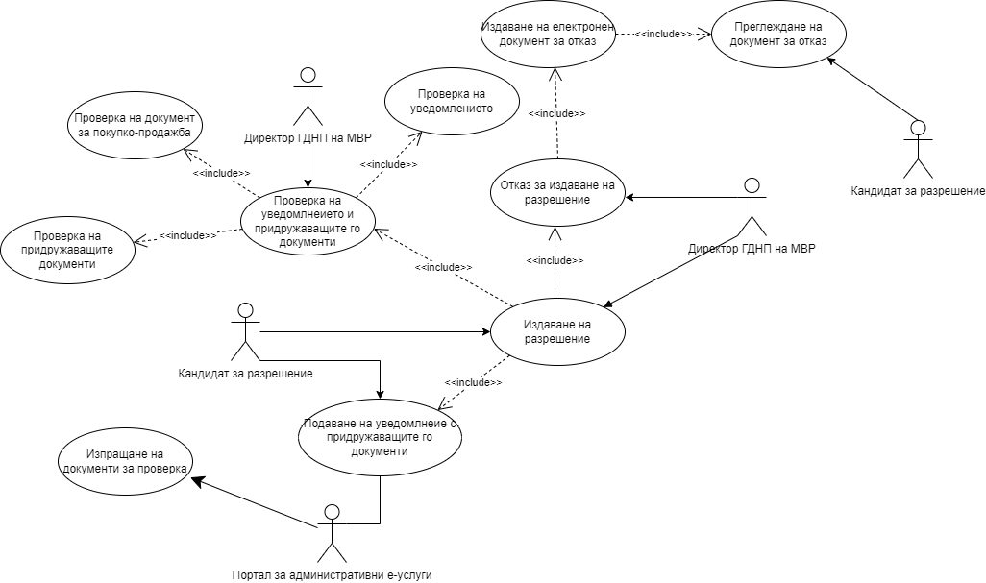
Модел на взаимодействията
Потребителски случаи

Slide 9
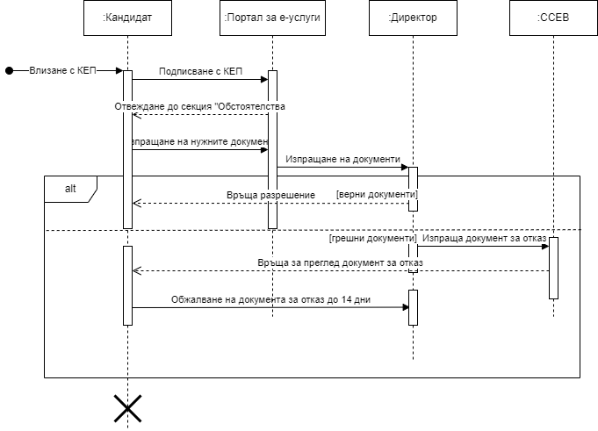
Диаграма на последователностите

Slide 10
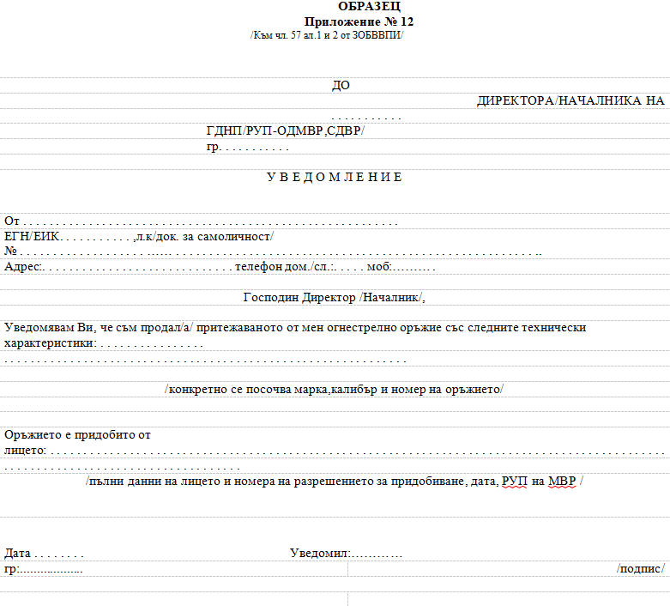
Образец на заявлението

Slide 11
Източници
Портала за електронни административни услуги на МВР - https://e-uslugi.mvr.bg/services/applicationProcesses/356
Помощна страница за е-услуги - https://e-uslugi.mvr.bg/help/index.html?context=1160
Административен регистър - https://iisda.government.bg/adm_services/services/service_provision/91455
-

